Slide 1
KURS FLUENCY & DEVELOMENT MALTA 4.03.2024r.-15.03.2024r.

Slide 2
SZKOŁA JĘZYKOWA W KTÓREJ REALIZOWŁAEM KURS

Slide 3
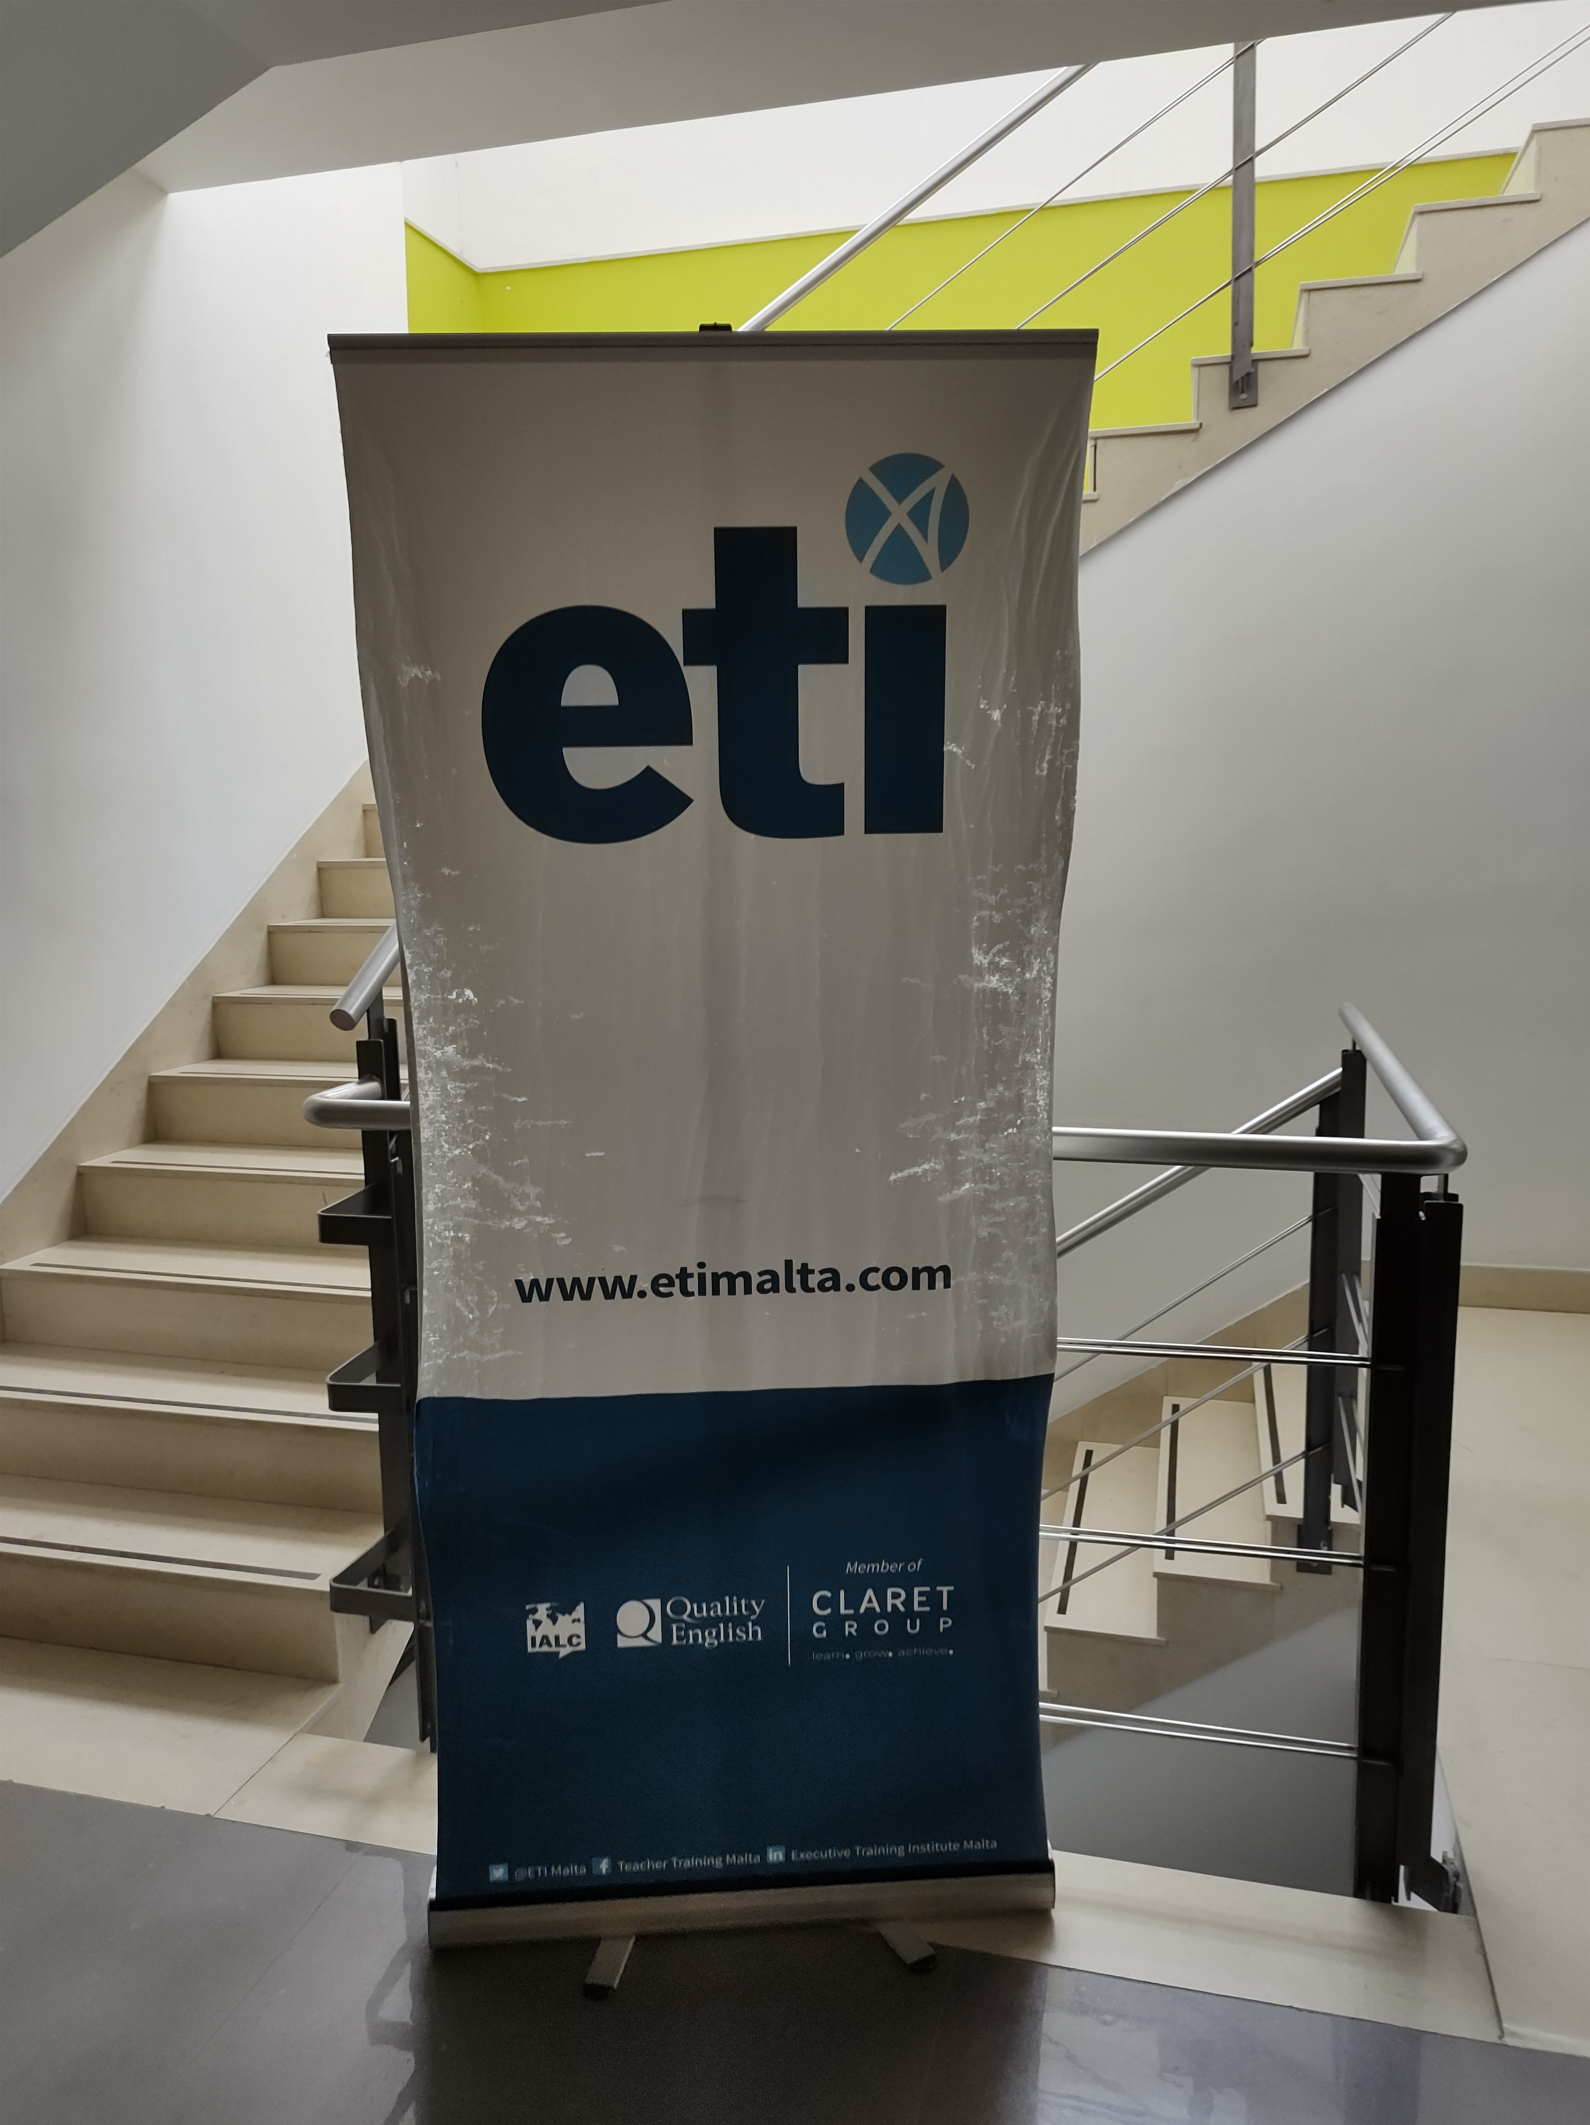
Executive training institute Malta
umiejscowiony w St.Julian
Programy szkoleniowe ETI
skierowane są do osób
dorosłych, profesjonalistów
z zakresu języka angielskiego i
komunikacji
oraz rozwoju nauczycieli

Slide 4
REALIZACJA KURSU
Mój kurs realizowałem w międzynarodowej grupie.
Naszym trenerem, profesjinalnym i kreatywnym, była Pani Marie Louise, która oprócz wiedzy i rozwijania naszych umiejętności językowych, przekazała nam kilka ważnych prawd życiowych.
Na zajęciach współpracowalem z kolegami i koleżankami z Czech, Węgier, Włoch, Niemiec oraz z Polski. Naszą znajomość rozwijaliśmy także podczas przerw między zajeciami, jak również po zajęciach- wspólnie np.uczestnicząć w zwiedzaniu katedry Świętego Jana w mieście Valetta , jak również podczas wycieczki na wyspę Gozo.

Slide 5
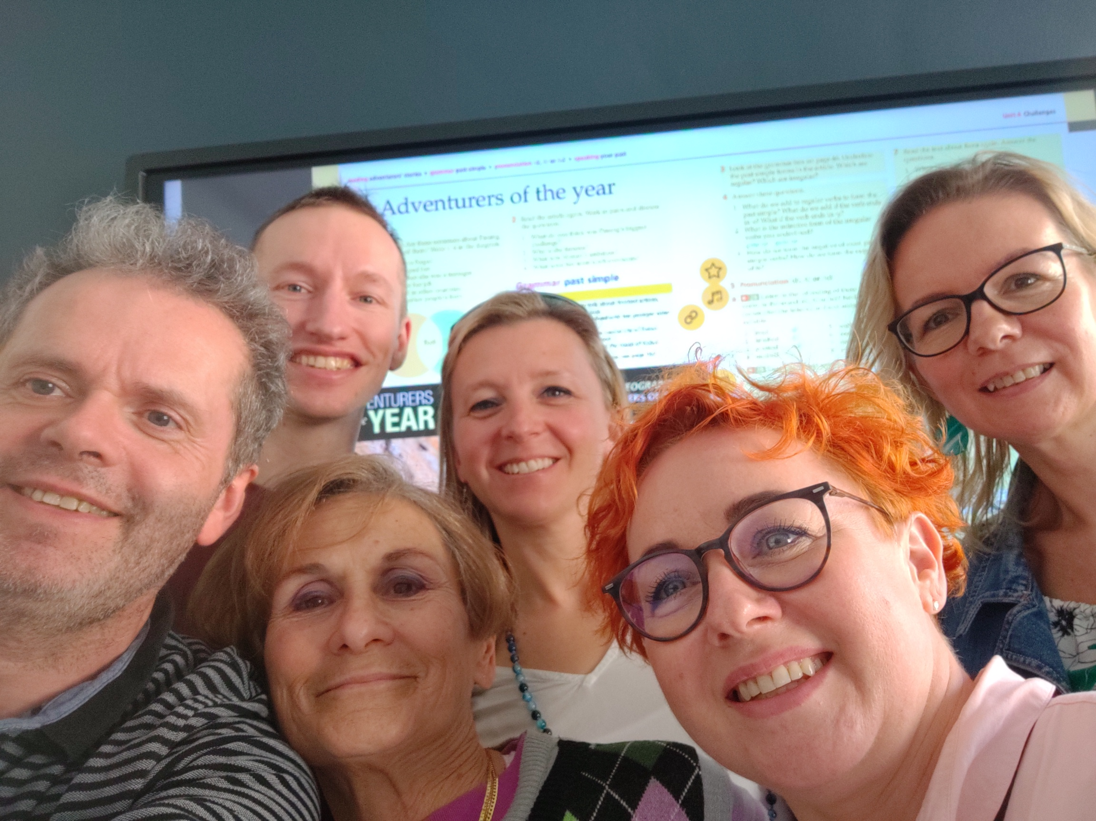

Slide 6
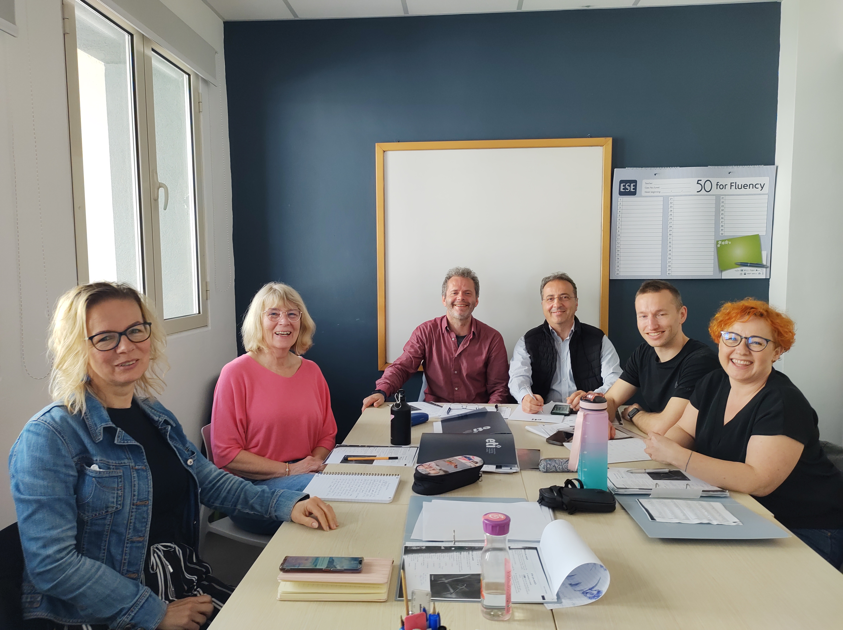

Slide 7
Podczas kursu poszerzyłem swoją wiedzę z gramatyki, poznałem nowe słownictwo z różnych dziedzin, nowe idiomy, ćwiczyłem wymowę, rozwijałem umiejętność pracy z tekstem słuchanym. Pracowałem w grupach realizując zadania kursowe, tworzyłem dialogi, rozmawiałem, dyskutowałem z kolegami i koleżankami, trenerką na tematy zwązne z poruszaną na kursie problematyką. Podczas zajęć poznawałem kulturę Malty, a także problemy, rozwiązania, działania podejmowane w omawianych na kursie materiałach, a występujące w państwach z których pochodzili koleżanki i koledzy z mojego kursu.

Slide 8
Ukończenie kursu
Kurs językowy został zakończony
Ewaluacją
stworzeniem planu rozwoju
uzyskaniem certyfikatu.

Slide 9
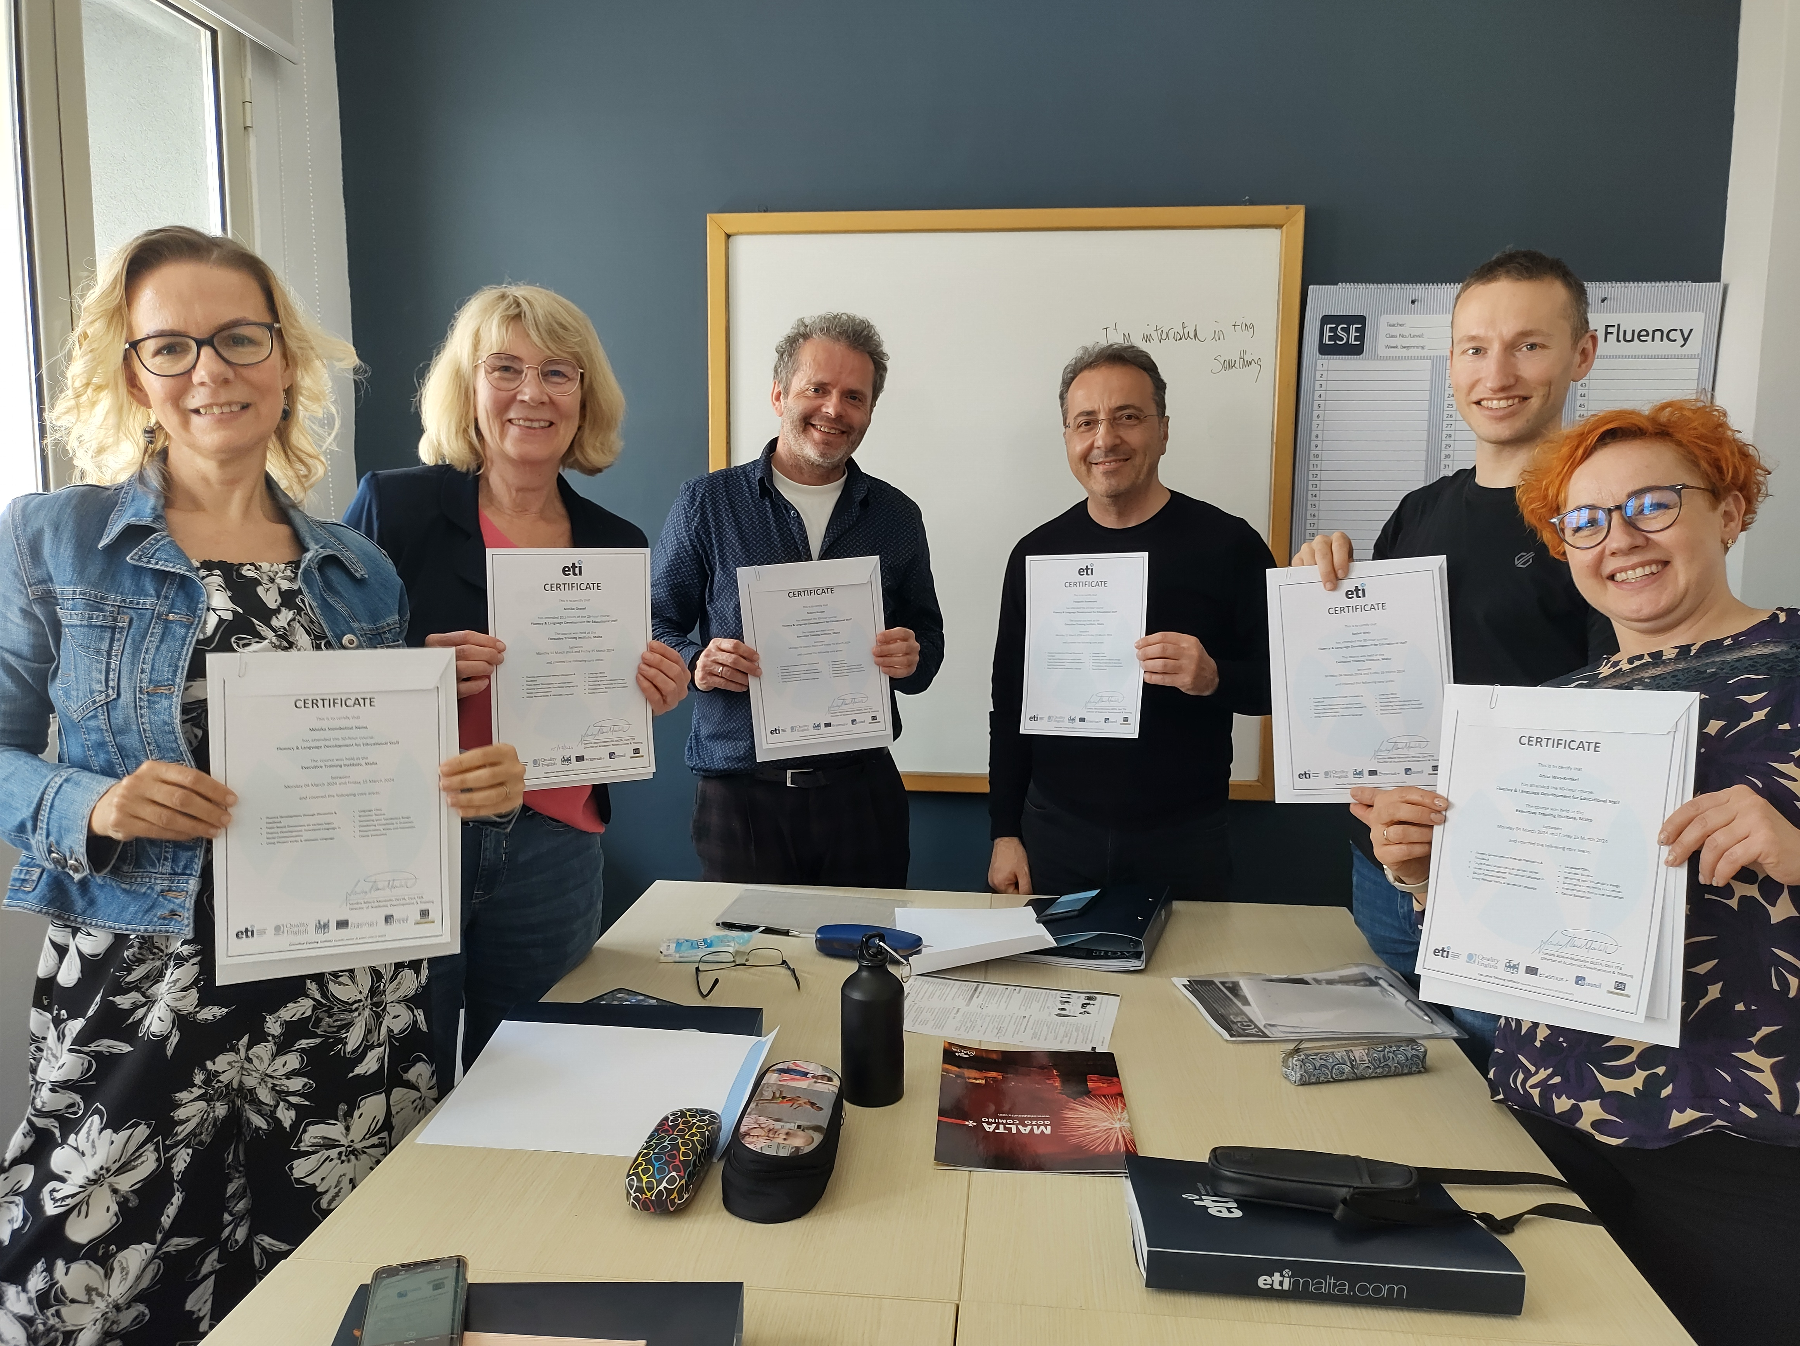

Slide 10
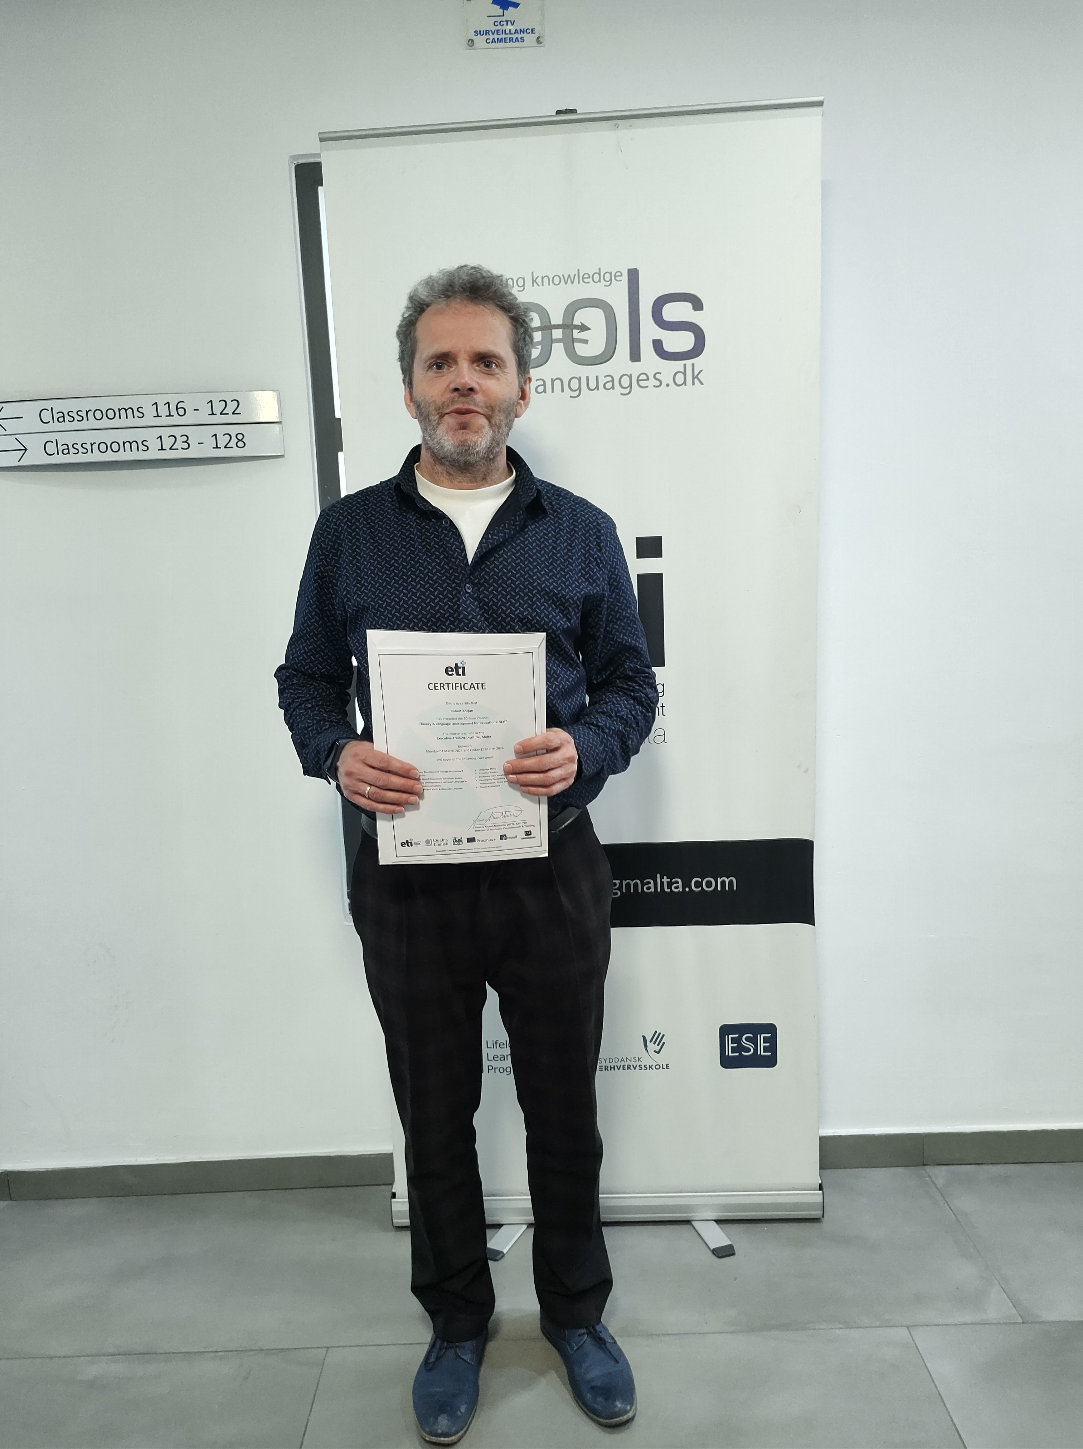

Slide 11
Nowe znajomości
W trakcie mojego pobytu na Malcie poznałem rodzinę maltańską u której wynajmywałem pokój. Dzięki nim miałem możliwość skosztowania maltańskiej i środziemnomorskiej kuchnii, poznania architektury -szczególnie sakralnej, historii Malty. Codziennie prowadziłem rozmowy rozwijając swoje umiejętności językowe. Ponadto poznałem osoby pracujące w sekretsriacie szkoły ETI.

Slide 12
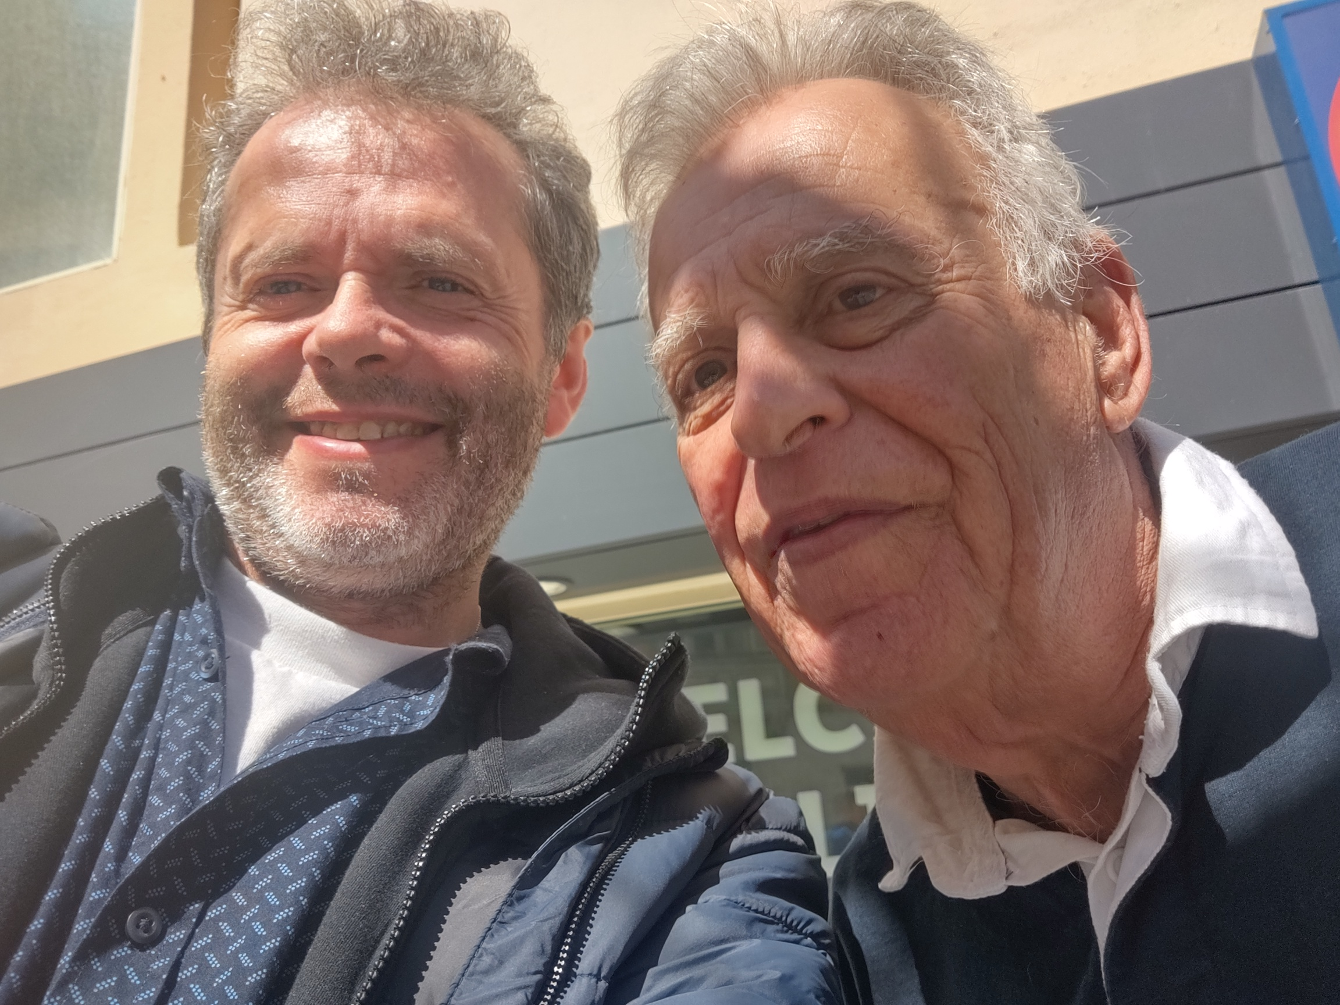
Nowe znajomoś i przyjaźnie

Slide 13
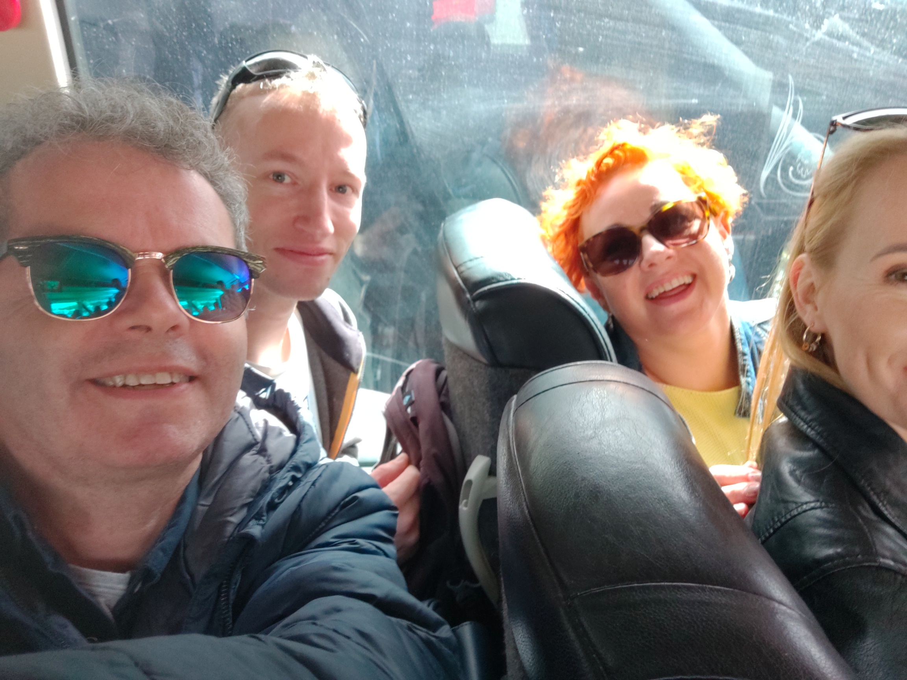

Slide 14
Wycieczki
W trakcie kursu miałm możliwość uczestniczenia w trzech kulturowych wycieczkach zorganizowanych przez szkołe ETI oraz
Były to :
-Wycieczka do stolicy Valetty
- Wycieczka do Mdiny i Rabattu
- Wycieczka na Wyspę Gozo
W czasie wolnym prywatnie samodzielnie lub z zeznajomymi z kursu poznawałem miasta Sliema oraz Valetta

Slide 15
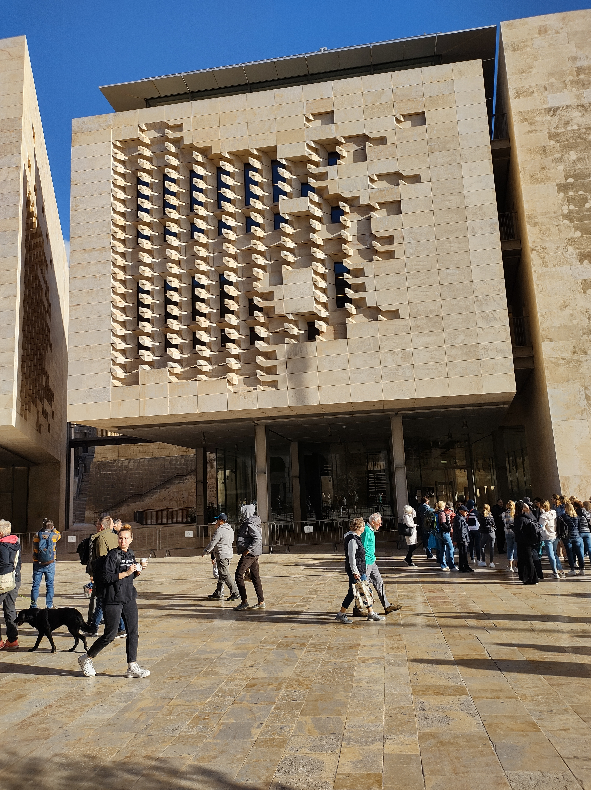
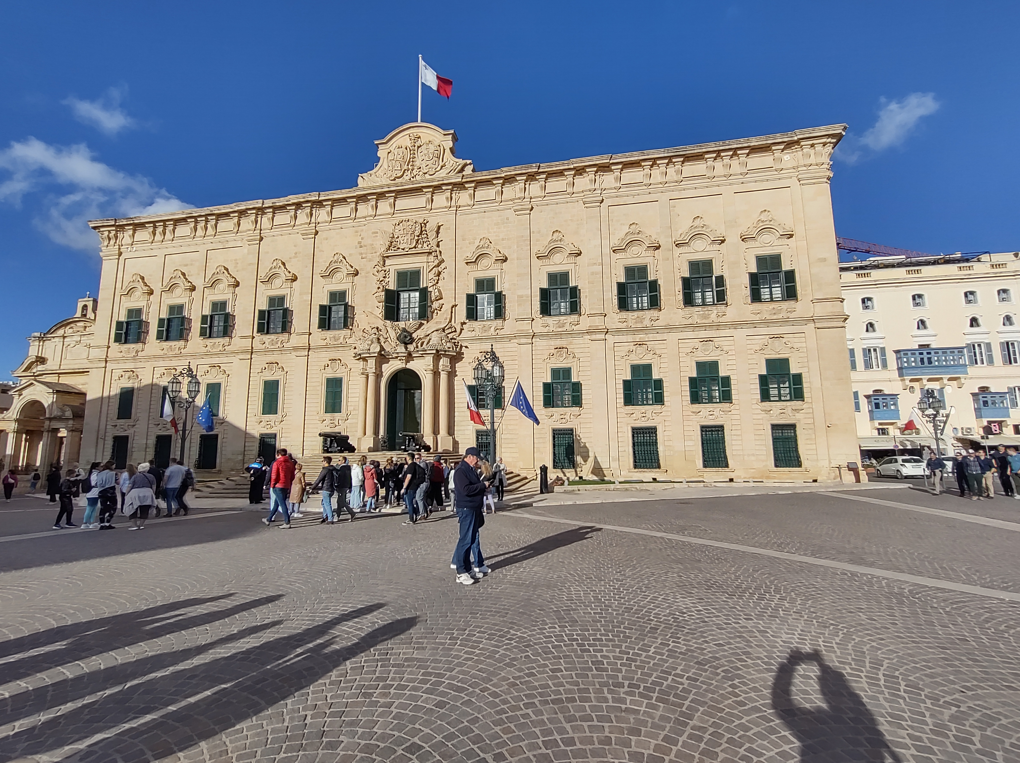
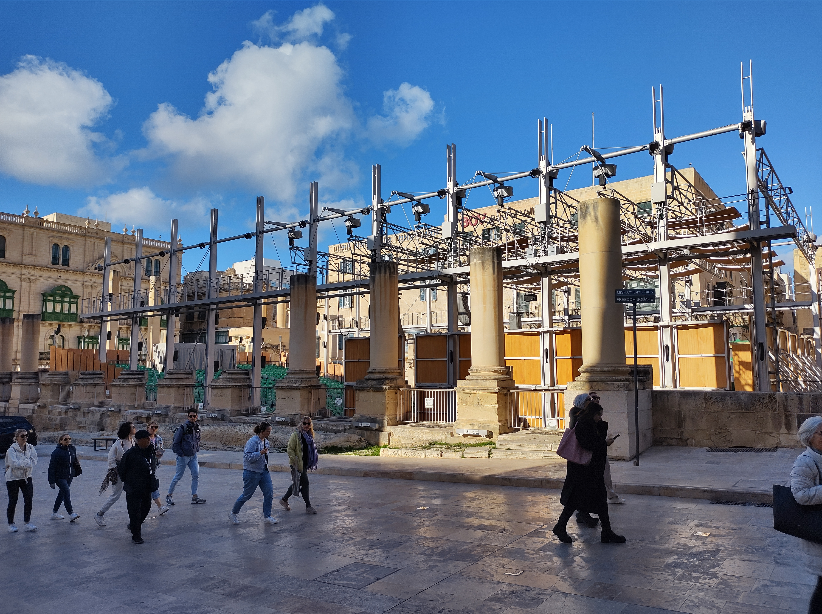
Wycieczka do Valetty

Slide 16
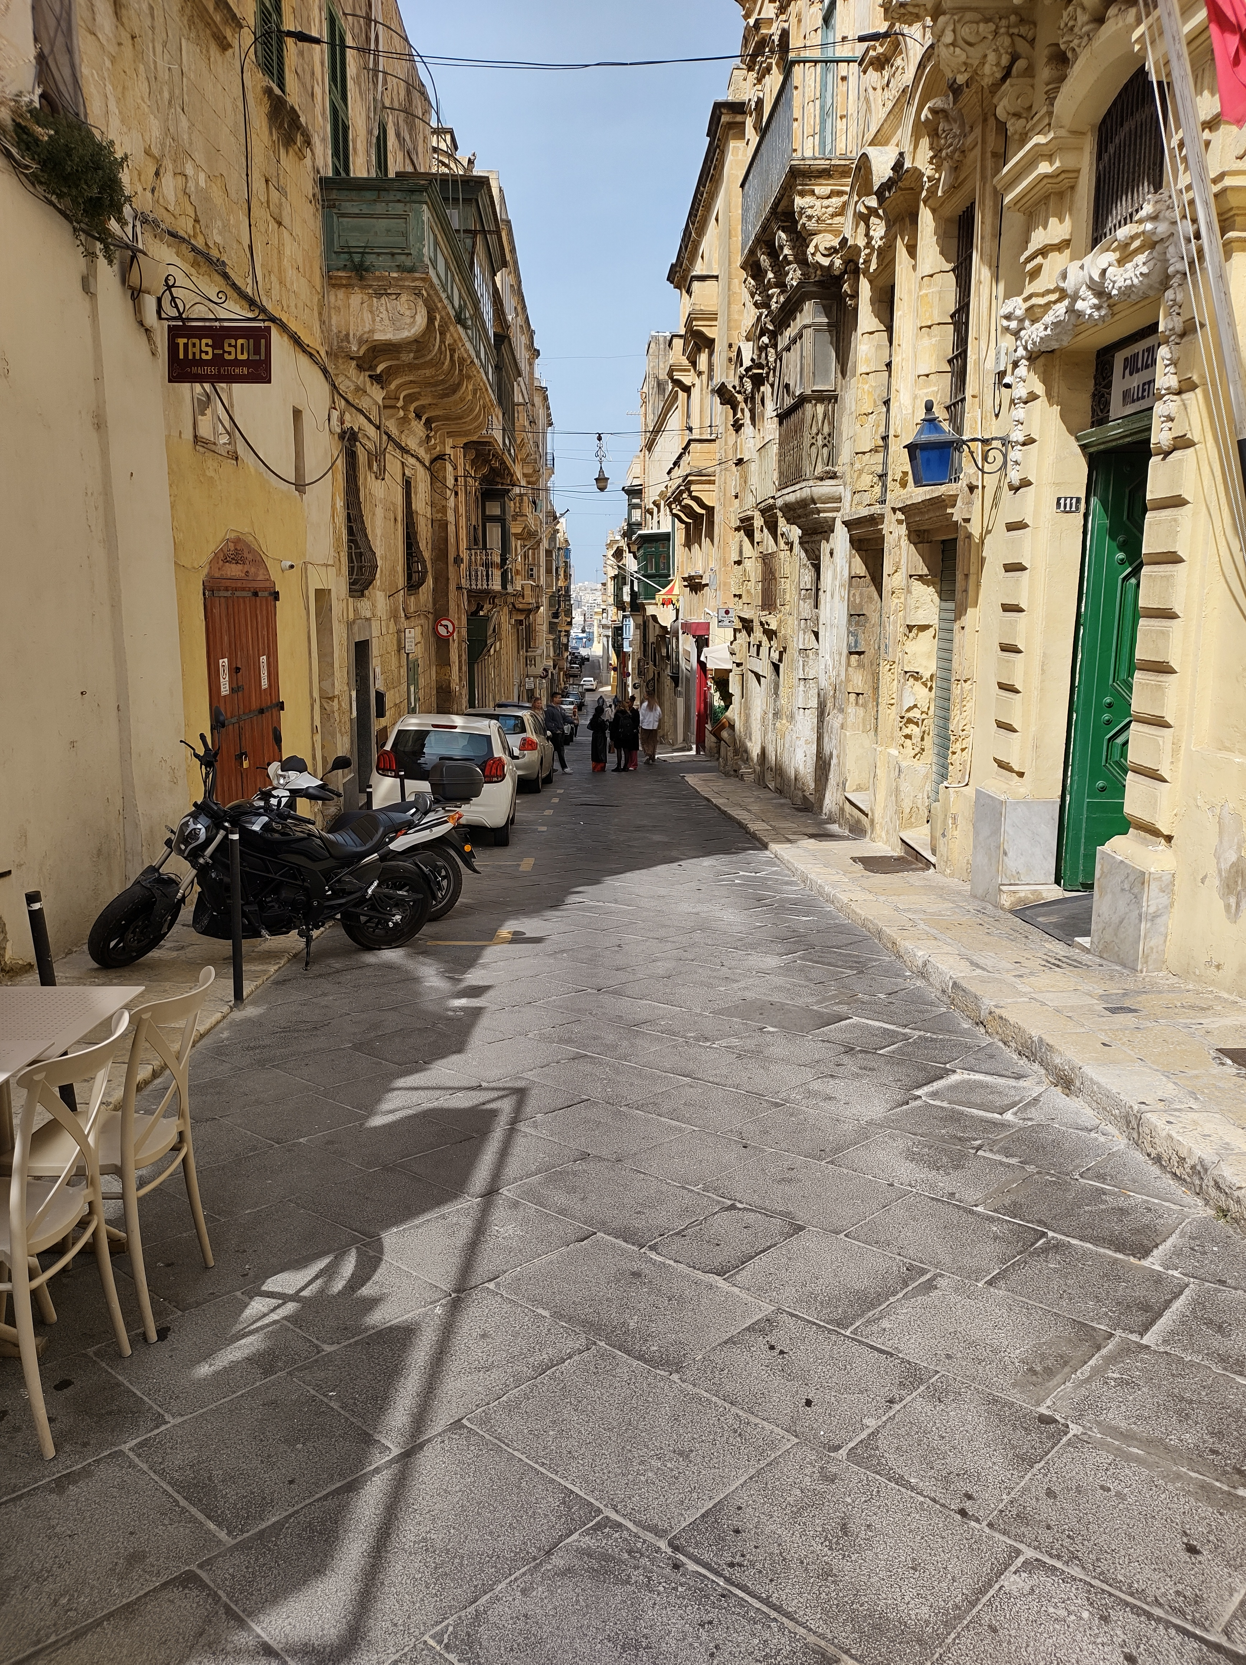
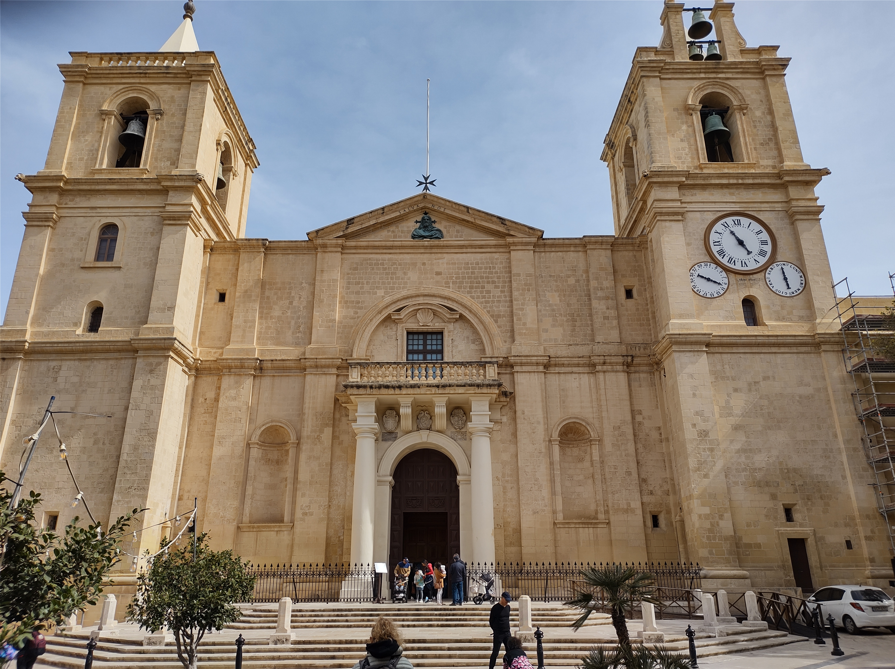
Valetta

Slide 17
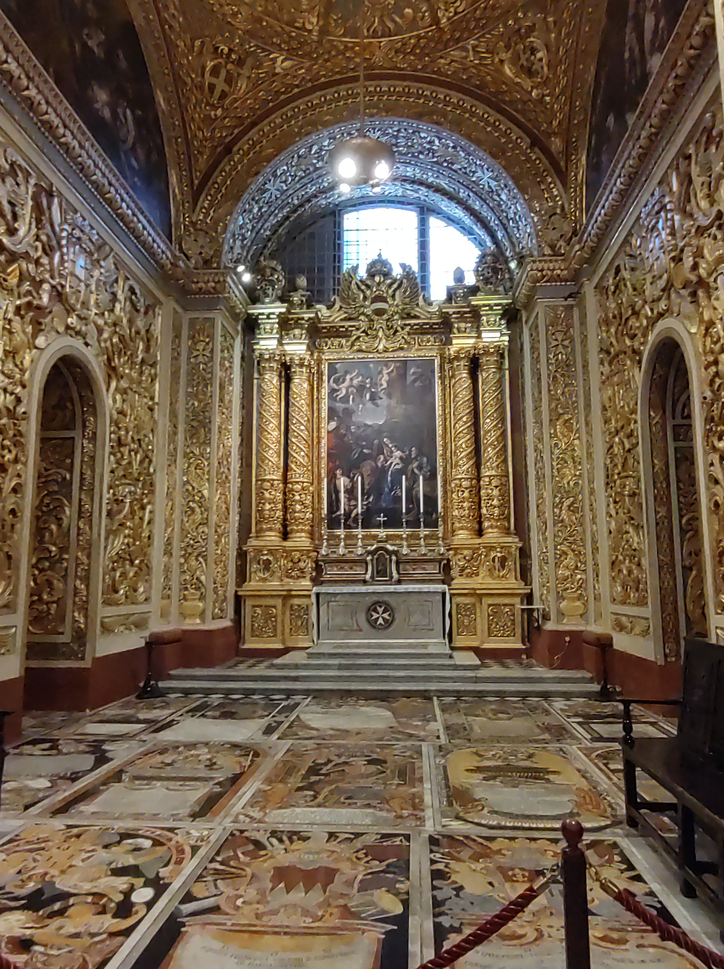
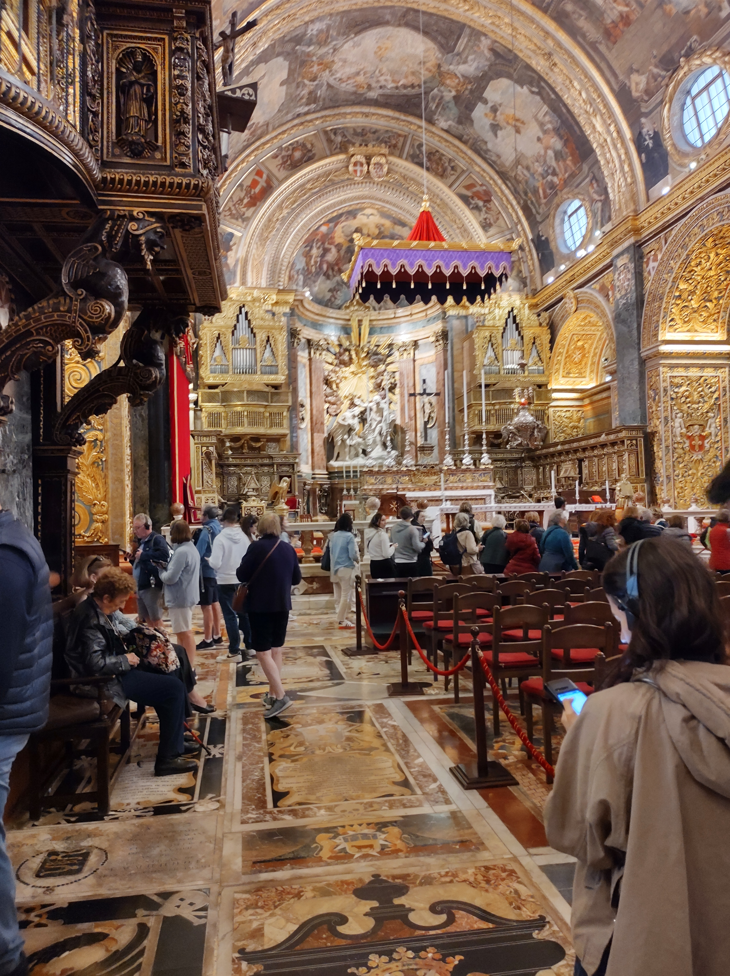
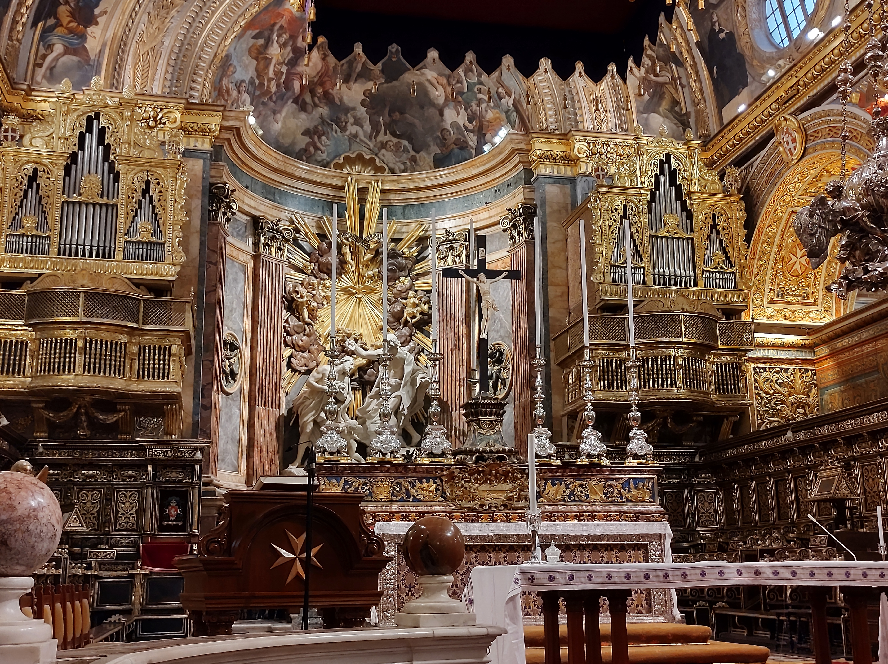
Piękno Katedry w mieście Valetta

Slide 18
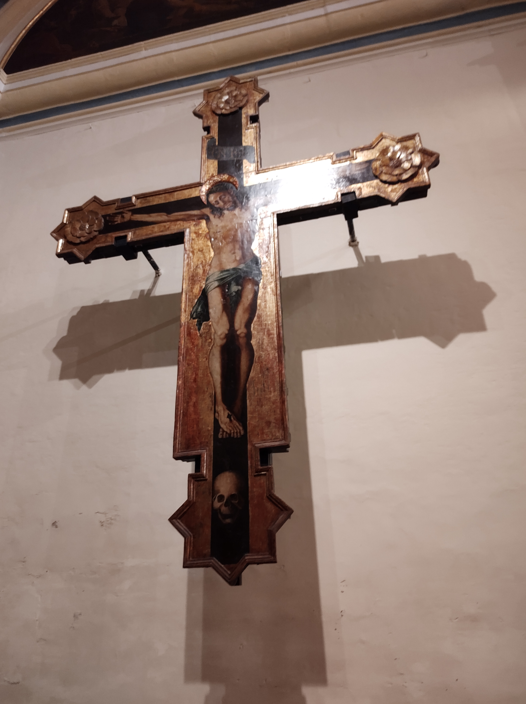
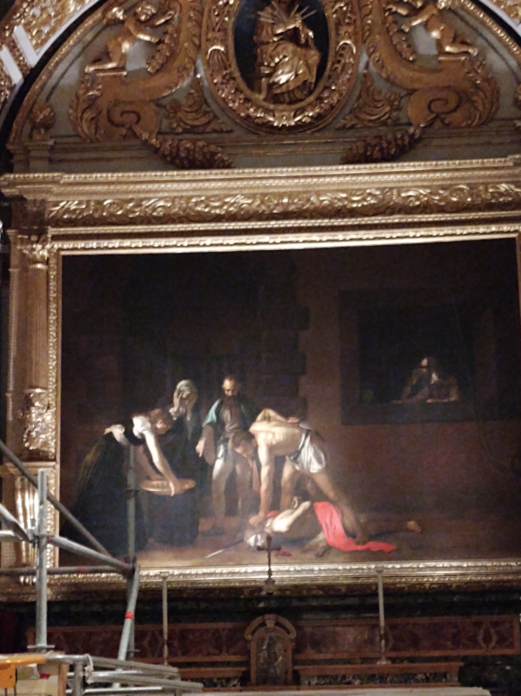
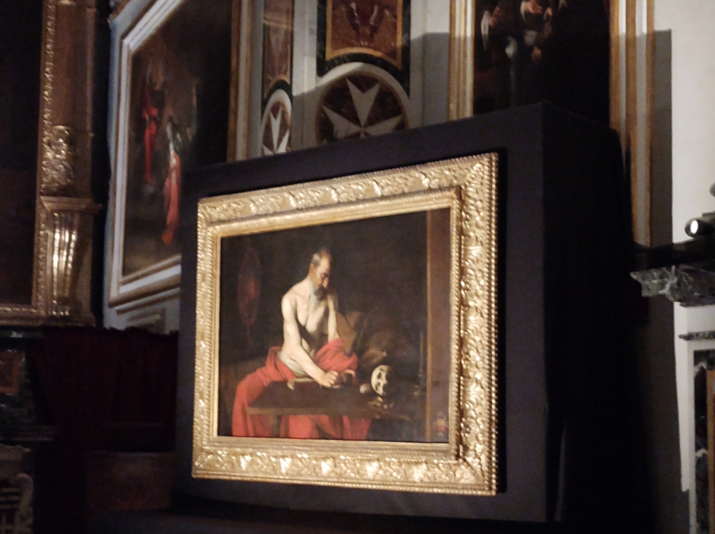
Dzieła Caravaggio w Katedrze

Slide 20
